Slide 1
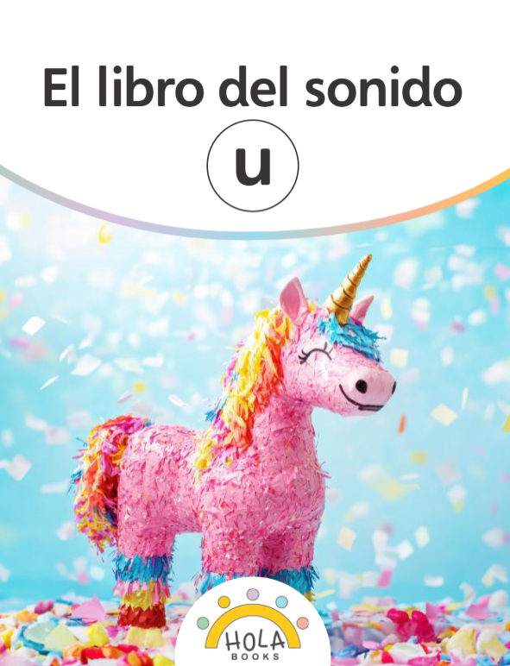
Presentación de fonética

Slide 2
Día 1
Notes:
Diga: ¡Hola, lectores! Hoy vamos a aprender el sonido de la vocal u. Escuchen con atención y usen sus oídos para descubrir el sonido /u/ y palabras con la vocal u. ¿Listos?

Slide 3

1. Conciencia fonológica
Notes:
Identificar palabras que riman
Diga: Escuchen las palabras rosa, pez, osa. Rosa y osa riman porque los sonidos finales -osa suenan iguales.
Avance a la diapositiva número 4.

Slide 4
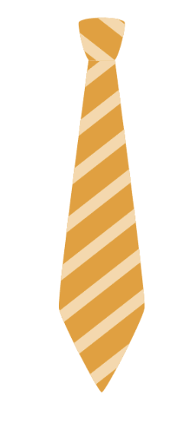
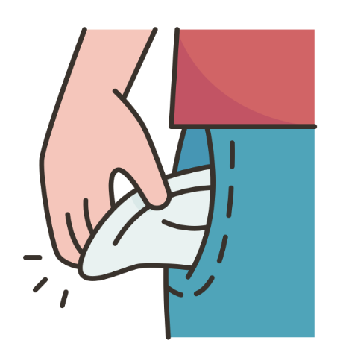
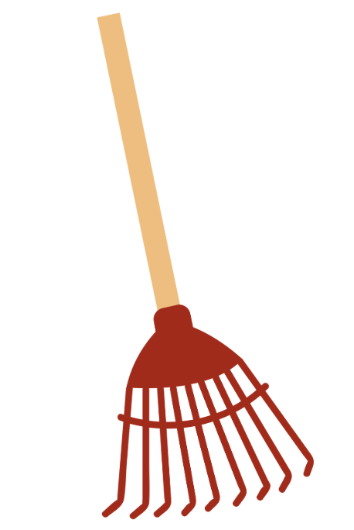

Notes:
Diga: Escuchen con atención. Voy a decir dos palabras. Si riman, pongan su pulgar hacia arriba y, si no riman, pongan su pulgar hacia abajo.
Diga: bolsillo, (haga clic), corbata. (Repita si es necesario).
Diga: Ahora escuchen: bolsillo, (haga clic), rastrillo.
Diga: Si riman, pongan su pulgar hacia arriba y, si no riman, pongan su pulgar hacia abajo. (Repita si es necesario).
Haga clic
Diga: ¡Muy bien! ballena y colmena riman.
Avance a la siguiente diapositiva.

Slide 5
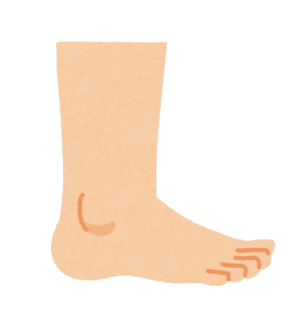

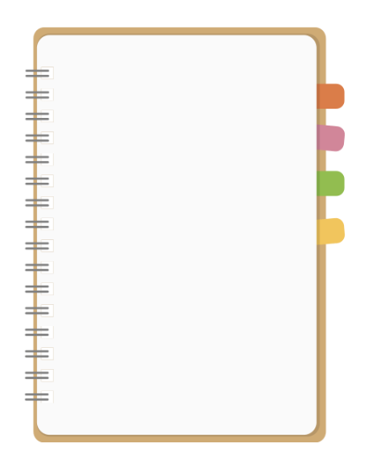
Notes:
Diga: Voy a decir otras dos palabras. Si riman, pongan su pulgar hacia arriba y, si no riman, pongan su pulgar hacia abajo.
Diga: cepillo, (haga clic), tobillo. (Repita si es necesario).
Diga: Ahora escuchen: cepillo, (haga clic), cuaderno.
Diga: Si riman, pongan su pulgar hacia arriba y, si no riman, pongan su pulgar hacia abajo. (Repita si es necesario).
Haga clic
Diga: ¡Muy bien! cepillo y tobillo riman.
Avance a la siguiente diapositiva.
cepillo, tobillo, cuaderno

Slide 6

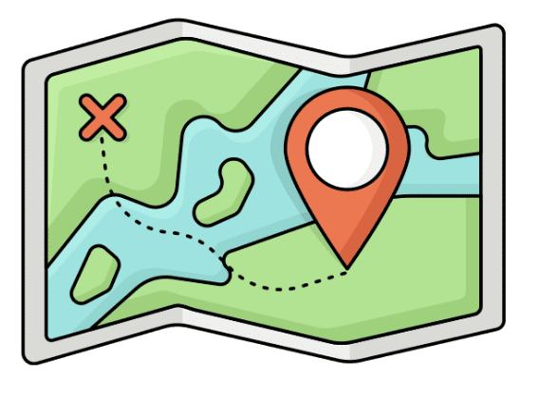
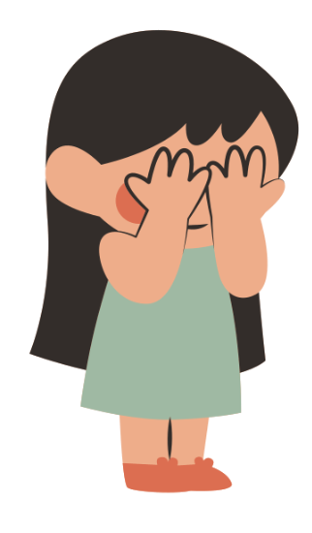
Notes:
Diga: Voy a decir otras dos palabras. Si riman, pongan su pulgar hacia arriba y, si no riman, pongan su pulgar hacia abajo.
Diga: mapa, (haga clic), azul. (Repita si es necesario).
Diga: Ahora escuchen: mapa, (haga clic), tapa.
Diga: Si riman, pongan su pulgar hacia arriba y, si no riman, pongan su pulgar hacia abajo. (Repita si es necesario).
Haga clic
Diga: ¡Muy bien! mapa y tapa riman.
Avance a la siguiente diapositiva.

Slide 7
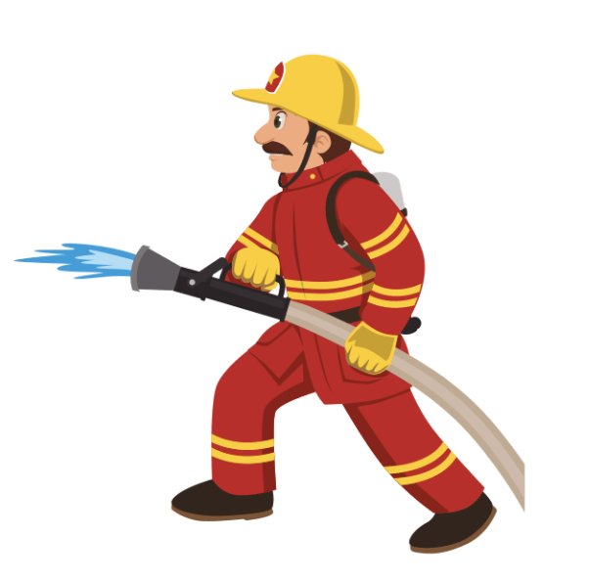
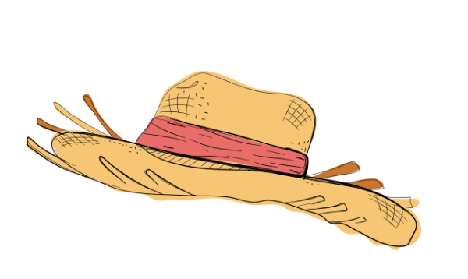
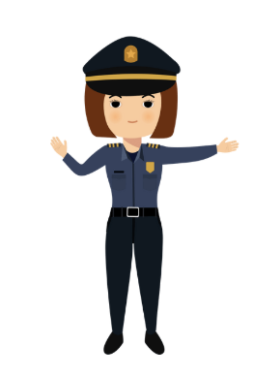
Notes:
Diga: Voy a decir otras dos palabras. Si riman, pongan su pulgar hacia arriba y, si no riman, pongan su pulgar hacia abajo.
Diga: sombrero, (haga clic), bombero. (Repita si es necesario).
Diga: Ahora escuchen: sombrero, (haga clic), policía.
Diga: Si riman, pongan su pulgar hacia arriba y, si no riman, pongan su pulgar hacia abajo. (Repita si es necesario).
Haga clic
Diga: ¡Muy bien! sombrero y bombero riman.
Avance a la siguiente diapositiva.

Slide 8

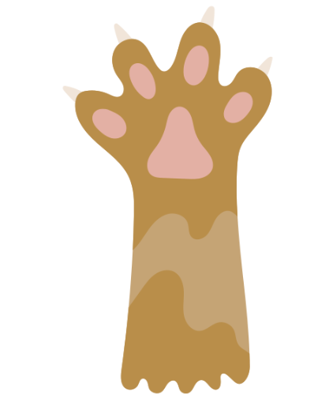
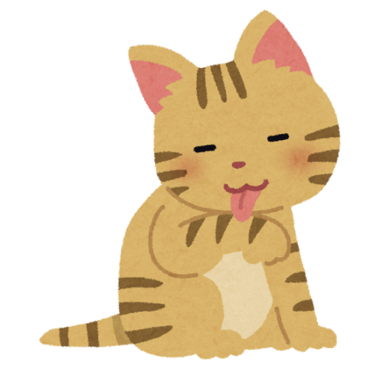
Notes:
Diga: Voy a decir otras dos palabras. Si riman, pongan su pulgar hacia arriba y, si no riman, pongan su pulgar hacia abajo.
Diga: garra, (haga clic), jarra. (Repita si es necesario).
Diga: Ahora escuchen: garra, (haga clic), gato.
Diga: Si riman, pongan su pulgar hacia arriba y, si no riman, pongan su pulgar hacia abajo. (Repita si es necesario).
Haga clic
Diga: ¡Muy bien! garra y jarra riman.
Avance a la siguiente diapositiva.

Slide 9

2. Conciencia del texto impreso
Notes:
Identificar el acento escrito
Avance a la diapositiva número 10.

Slide 10

Mi mamá me ama.
Mi papá me mima.
Notes:
Señale la palabra mamá y diga: Muchas palabras tienen esta marca arriba de la vocal a como en la palabra mamá. Esta marca se llama acento o tilde e indica que debemos leer esa sílaba con más fuerza: ma-má. Vamos a decir la palabra juntos: ma-má.
Guíe a los estudiantes para decir la palabra mamá. Pídales que repitan la palabra haciendo énfasis en la última sílaba: má.
(Haga click).
Señale la palabra papá en la segunda oración y diga: En la palabra papá vemos un acento o tilde. ¿Cómo leemos esta palabra? Se dice pa-pá. Pida a los estudiantes que repitan haciendo énfasis en la sílaba pá.
Avance a la siguiente diapositiva.

Slide 11

3. Letras y sonidos
Notes:
Introducción: La vocal u
Comience en la diapositiva número 12.

Slide 12
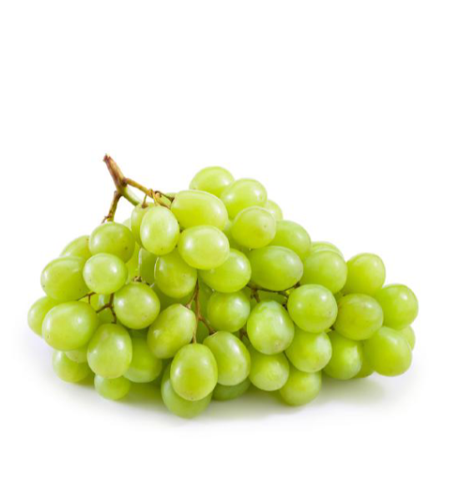
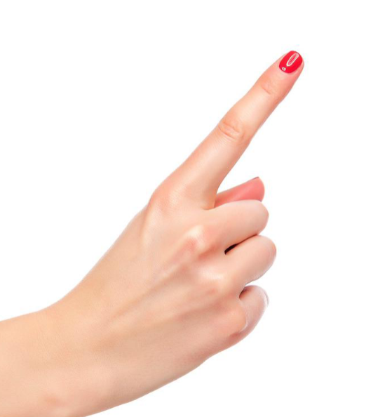
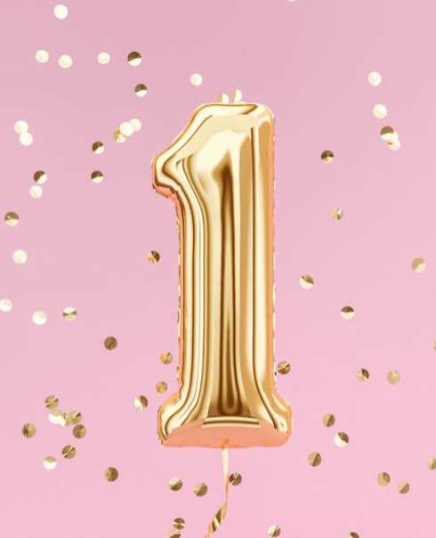
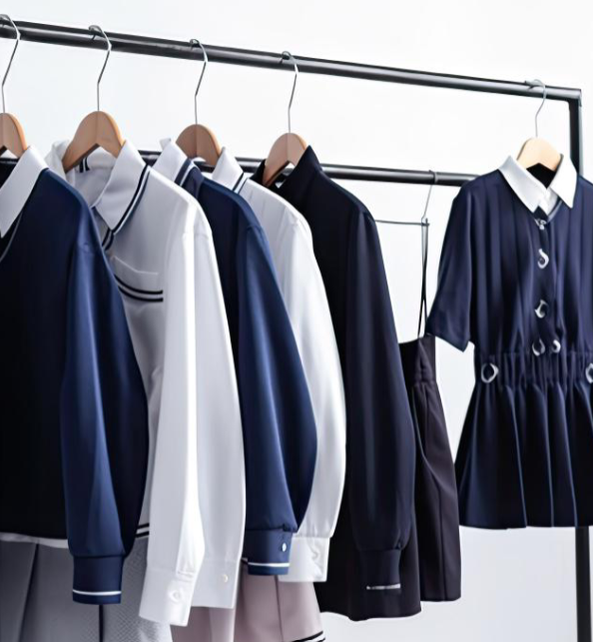
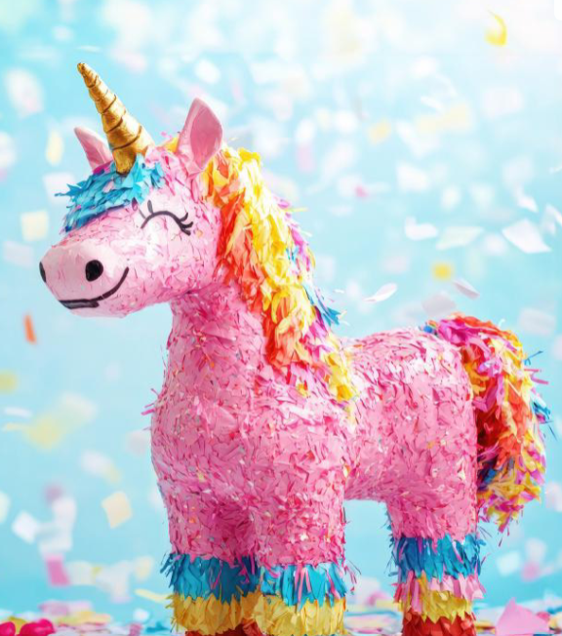
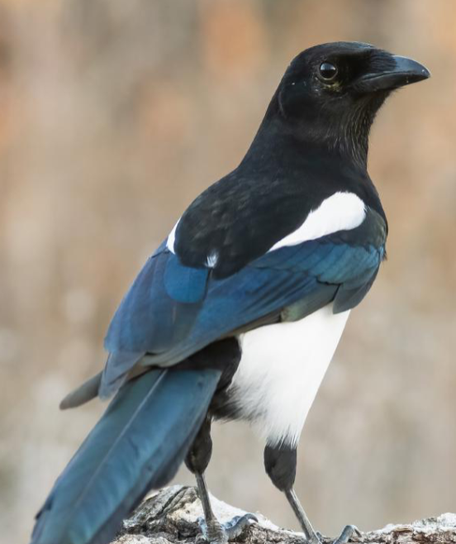

u
Notes:
Diga: Esta es la letra u. Escucha el sonido que hace: /u/. Mírame decirlo: /uuu/. Ahora, ¡es tu turno! Di el sonido /u/ conmigo: /u/.
Diga: /u/ como en uvas. (Haga clic)
Diga: /u/ como en uno. (Haga clic)
Diga: /u/ como en uña. (Haga clic)
Diga: /u/ como en urraca. (Haga clic)
Diga: /u/ como en unicornio. (Haga clic)
Diga: /u/ como en uniforme. (Haga clic)
Avance a la siguiente diapositiva.
uvas, uno, uña, urraca, unicornio, uniforme

Slide 13

4. Conocimiento alfabético
Notes:
Identificar las letras mayúsculas y minúsculas
Comience en la diapositiva número 14.

Slide 14
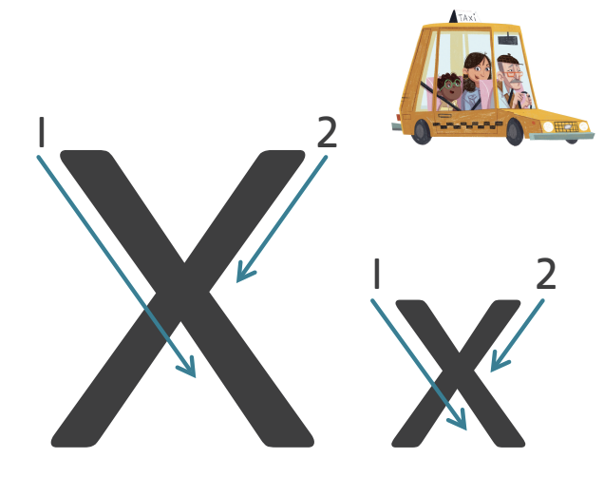
Notes:
Señale la letra X mayúscula y diga: Esta es la X mayúscula. Señale la letra x minúscula y diga: Esta es la x minúscula.
Señale la letra X mayúscula y diga: Ahora vamos a repetir todos juntos. Repita con los estudiantes: Esta es la X mayúscula. Señale la letra x minúscula y diga: Ahora vamos a repetir todos juntos. Repita con los estudiantes: Esta es la x minúscula.
Avance a la siguiente diapositiva.

Slide 15
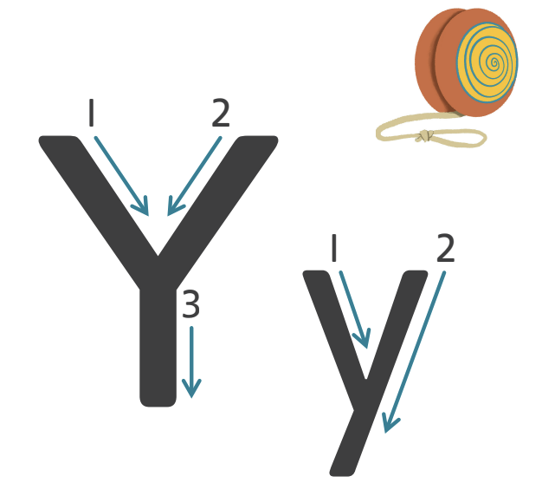
Notes:
Señale la letra Y mayúscula y diga: Esta es la Y mayúscula. Señale la letra y minúscula y diga: Esta es la y minúscula.
Señale la letra Y mayúscula y diga: Ahora vamos a repetir todos juntos. Repita con los estudiantes: Esta es la Y mayúscula. Señale la letra y minúscula y diga: Ahora vamos a repetir todos juntos. Repita con los estudiantes: Esta es la y minúscula.
Avance a la siguiente diapositiva.

Slide 16
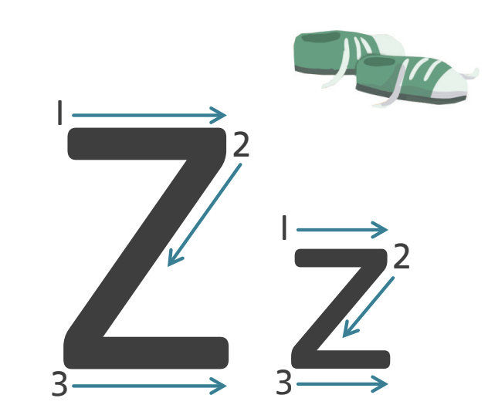
Notes:
Señale la letra Z mayúscula y diga: Esta es la Z mayúscula. Señale la letra z minúscula y diga: Esta es la z minúscula.
Señale la letra Z mayúscula y diga: Ahora vamos a repetir todos juntos. Repita con los estudiantes: Esta es la Z mayúscula. Señale la letra z minúscula y diga: Ahora vamos a repetir todos juntos. Repita con los estudiantes: Esta es la z minúscula.
Avance a la siguiente diapositiva.

Slide 17

5. Caligrafía
Notes:
Comience en la diapositiva número 18.

Slide 18
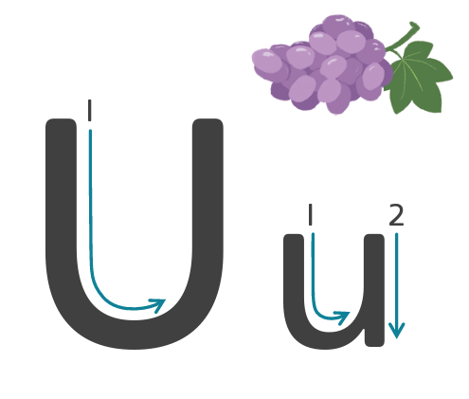

Notes:
Diga: Esta es la letra Uu mayúscula y minúscula. Para escribir la letra u minúscula traza una línea recta hacia abajo, luego una curva hacia adelante y una línea recta hacia arriba. Termina con una línea recta hacia abajo.
Modele cómo escribir la u minúscula con movimientos grandes y exagerados.
Diga: Intenta escribir la u minúscula en el aire.
Anime a los estudiantes a practicar escribir en el aire y utilice el Cartel de formación de letras como apoyo visual. Repita con la U mayúscula.
Diga: Para escribir la letra U mayúscula, traza una línea recta hacia abajo, luego una curva hacia adelante y una línea recta hacia arriba.
Avance a la siguiente diapositiva.

Slide 19

Notes:
Práctica en pizarras: La letra Uu
Diga: Ahora vamos a escribir la letra Uu en nuestras pizarras. Mira cómo lo hago. Vamos a empezar con la u minúscula. Traza una línea recta hacia abajo, luego una curva hacia adelante y una línea recta hacia arriba. Termina con una línea recta hacia abajo. Practiquemos juntos.
Guíe a los estudiantes paso a paso animándolos a consultar el cartel o los Cartelitos de formación de letras para apoyarse al escribir la letra y seguir los pasos correctamente empezando con 1.
Repita con la U mayúscula.
Diga: Traza una línea recta hacia abajo, luego una curva hacia adelante y una línea recta hacia arriba.
Guíe a los estudiantes paso a paso.
Anime a los estudiantes a mostrar sus pizarras después de escribir cada letra.
Avance a la siguiente diapositiva.

Slide 20
6. Lectura compartida
Notes:
Comience en la diapositiva número 21.

Slide 21
Notes:
Hoy los estudiantes tendrán la oportunidad de practicar identificar el sonido inicial de la vocal /u/ en El libro del sonido /u/.
Diga: Hoy vamos a leer juntos un texto llamado El libro del sonido /u/. Este texto nos ayudará a practicar el sonido de la vocal /u/. Este texto tiene palabras que comienzan con el sonido /u/ que estamos aprendiendo. ¿Listos?
Avance a la diapositiva número 22.

Slide 22
uvas
Notes:
Modele señalando la letra u en la palabra uvas. Diga: El primer sonido que escucho en la palabra uvas es /u/: uvas, /u/.
Avance a la diapositiva número 23

Slide 23
uno
Notes:
Diga: ¿Viste cómo lo hice? Ahora, vamos a practicar juntos. El primer sonido que escucho en la palabra uno es /u/. Señale la letra u en la palabra uno. Vamos a repetir todos juntos: invierno, /u/.
Avance a la siguiente diapositiva.

Slide 24
uña
Notes:
Diga: El primer sonido que escucho en la palabra uña es /u/. Señale la letra u en la palabra uña. Vamos a repetir todos juntos: uña, /u/.
Avance a la siguiente diapositiva.

Slide 25
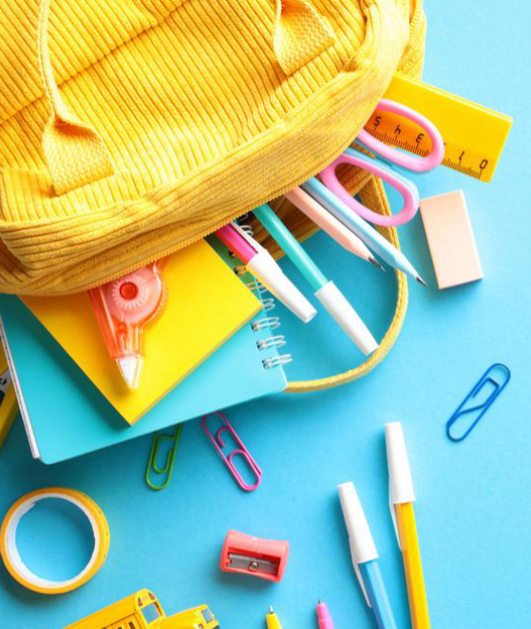
útiles
Notes:
Diga: El primer sonido que escucho en la palabra útiles es /u/. Señale la letra u en la palabra útiles. Vamos a repetir todos juntos: útiles, /u/.
Avance a la siguiente diapositiva.

Slide 26
urraca
Notes:
Diga: El primer sonido que escucho en la palabra urraca es /u/. Señale la letra u en la palabra urraca. Vamos a repetir todos juntos: urraca, /u/.
Avance a la siguiente diapositiva.

Slide 27
unicornio
Notes:
Diga: El primer sonido que escucho en la palabra unicornio es /u/. Señale la letra u en la palabra unicornio. Vamos a repetir todos juntos: unicornio, /u/.
Avance a la siguiente diapositiva.

Slide 28
uniforme
Notes:
Diga: El primer sonido que escucho en la palabra uniforme es /u/. Señale la letra u en la palabra uniforme. Vamos a repetir todos juntos: uniforme, /u/.
Avance a la siguiente diapositiva.

Slide 29
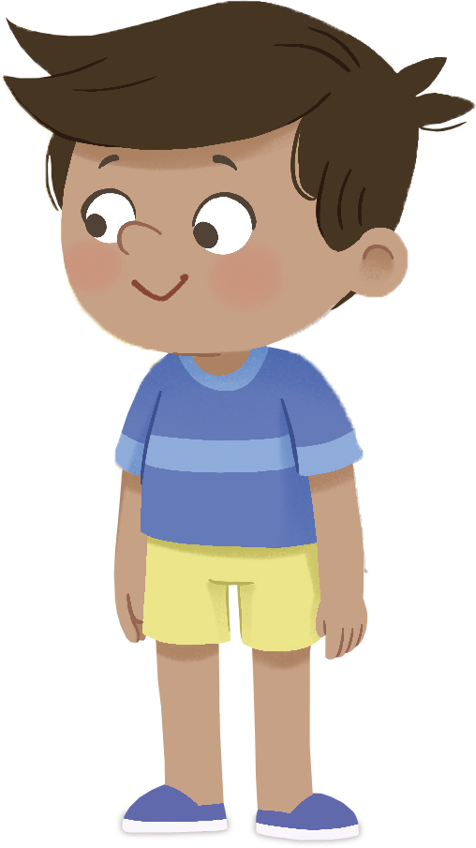
¡Felicidades!
El día está completo,
¡excelente trabajo!

Slide 30
Día 2
Notes:
Diga: ¡Hola, lectores! Hoy vamos a continuar aprendiendo sobre palabras que riman y el sonido de la vocal u. Escuchen con atención y usen sus oídos para descubrir el sonido /u/ y palabras con la vocal u. ¿Listos?

Slide 31
1. Conciencia fonológica
Notes:
Identificar palabras que riman
Diga: Escuchen las palabras pesa, taco, mesa. Pesa y mesa riman porque los sonidos finales -esa suenan iguales.
Avance a la diapositiva número 32.

Slide 32
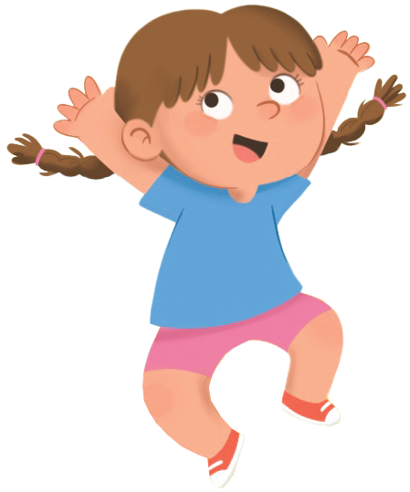
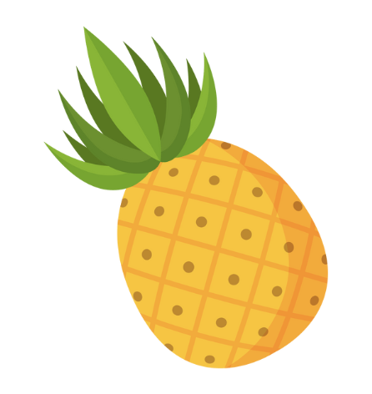

Notes:
Diga: Escuchen con atención. Voy a decir dos palabras. Si riman, pongan su pulgar hacia arriba y, si no riman, pongan su pulgar hacia abajo.
Diga: piña, (haga clic), niña. (Repita si es necesario).
Diga: Ahora escuchen: piña, (haga clic), ballena.
Diga: Si riman, pongan su pulgar hacia arriba y, si no riman, pongan su pulgar hacia abajo. (Repita si es necesario).
Haga clic
Diga: ¡Muy bien! piña y niña riman.
Avance a la siguiente diapositiva.

Slide 33
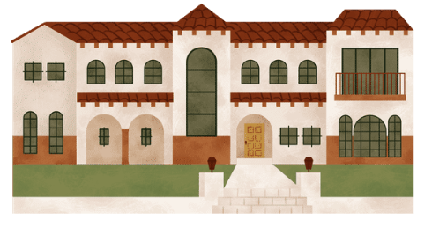
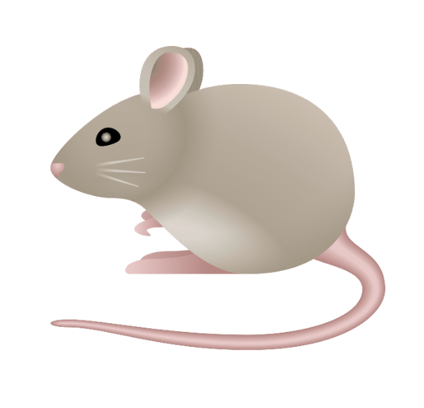

Notes:
Diga: Voy a decir otras dos palabras. Si riman, pongan su pulgar hacia arriba y, si no riman, pongan su pulgar hacia abajo.
Diga: ratón, (haga clic), mansión. (Repita si es necesario).
Diga: Ahora escuchen: ratón, (haga clic), cohete.
Diga: Si riman, pongan su pulgar hacia arriba y, si no riman, pongan su pulgar hacia abajo. (Repita si es necesario).
Haga clic
Diga: ¡Muy bien! ratón y mansión riman.
Avance a la siguiente diapositiva.

Slide 34

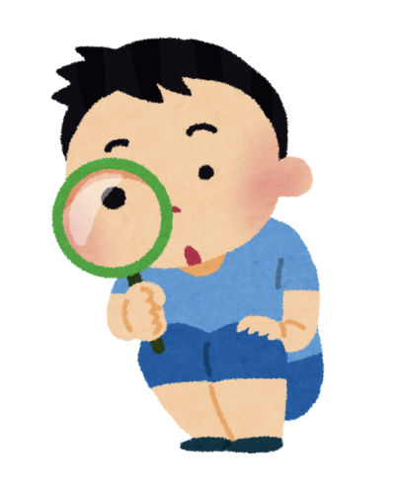

Notes:
Diga: Voy a decir otras dos palabras. Si riman, pongan su pulgar hacia arriba y, si no riman, pongan su pulgar hacia abajo.
Diga: fisgón, (haga clic), botón. (Repita si es necesario).
Diga: Ahora escuchen: fisgón, (haga clic), hielo.
Diga: Si riman, pongan su pulgar hacia arriba y, si no riman, pongan su pulgar hacia abajo. (Repita si es necesario).
Haga clic
Diga: ¡Muy bien! fisgón y botón riman.
Avance a la siguiente diapositiva.

Slide 35
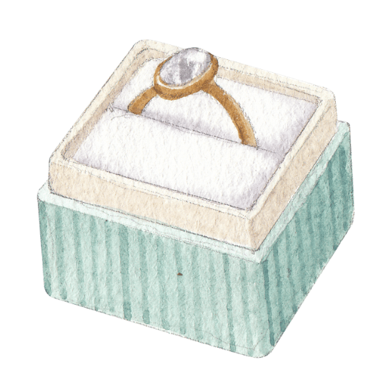
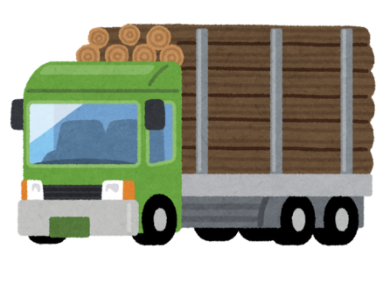
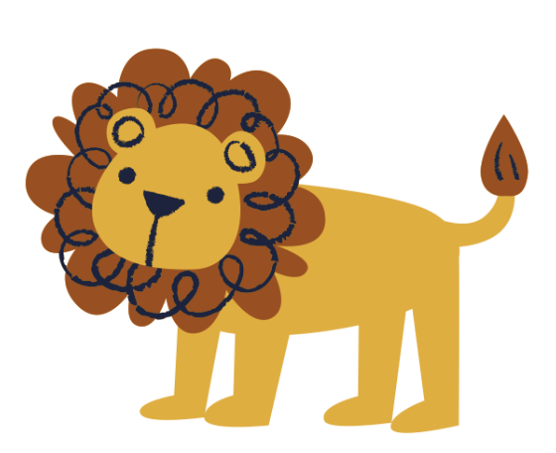
Notes:
Diga: Voy a decir otras dos palabras. Si riman, pongan su pulgar hacia arriba y, si no riman, pongan su pulgar hacia abajo.
Diga: camión, (haga clic), anillo. (Repita si es necesario).
Diga: Ahora escuchen: camión, (haga clic), león.
Diga: Si riman, pongan su pulgar hacia arriba y, si no riman, pongan su pulgar hacia abajo. (Repita si es necesario).
Haga clic
Diga: ¡Muy bien! camión y león riman.
Avance a la siguiente diapositiva.

Slide 36
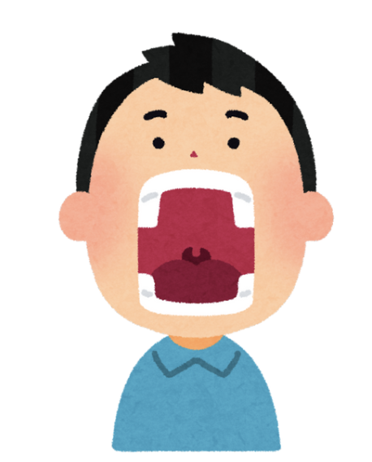

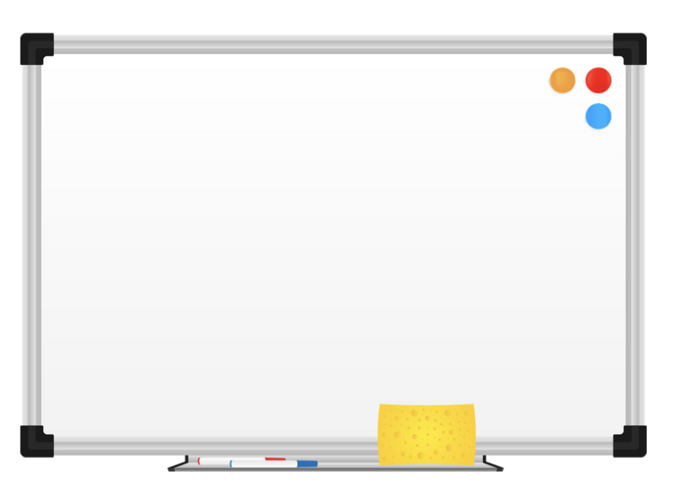
Notes:
Diga: Voy a decir otras dos palabras. Si riman, pongan su pulgar hacia arriba y, si no riman, pongan su pulgar hacia abajo.
Diga: roca, (haga clic), boca. (Repita si es necesario).
Diga: Ahora escuchen: roca, (haga clic), pizarra.
Diga: Si riman, pongan su pulgar hacia arriba y, si no riman, pongan su pulgar hacia abajo. (Repita si es necesario).
Haga clic
Diga: ¡Muy bien! roca y boca riman.
Avance a la siguiente diapositiva.

Slide 37
2. Conciencia del texto impreso
Notes:
Direccionalidad del texto
Avance a la diapositiva número 38.

Slide 38
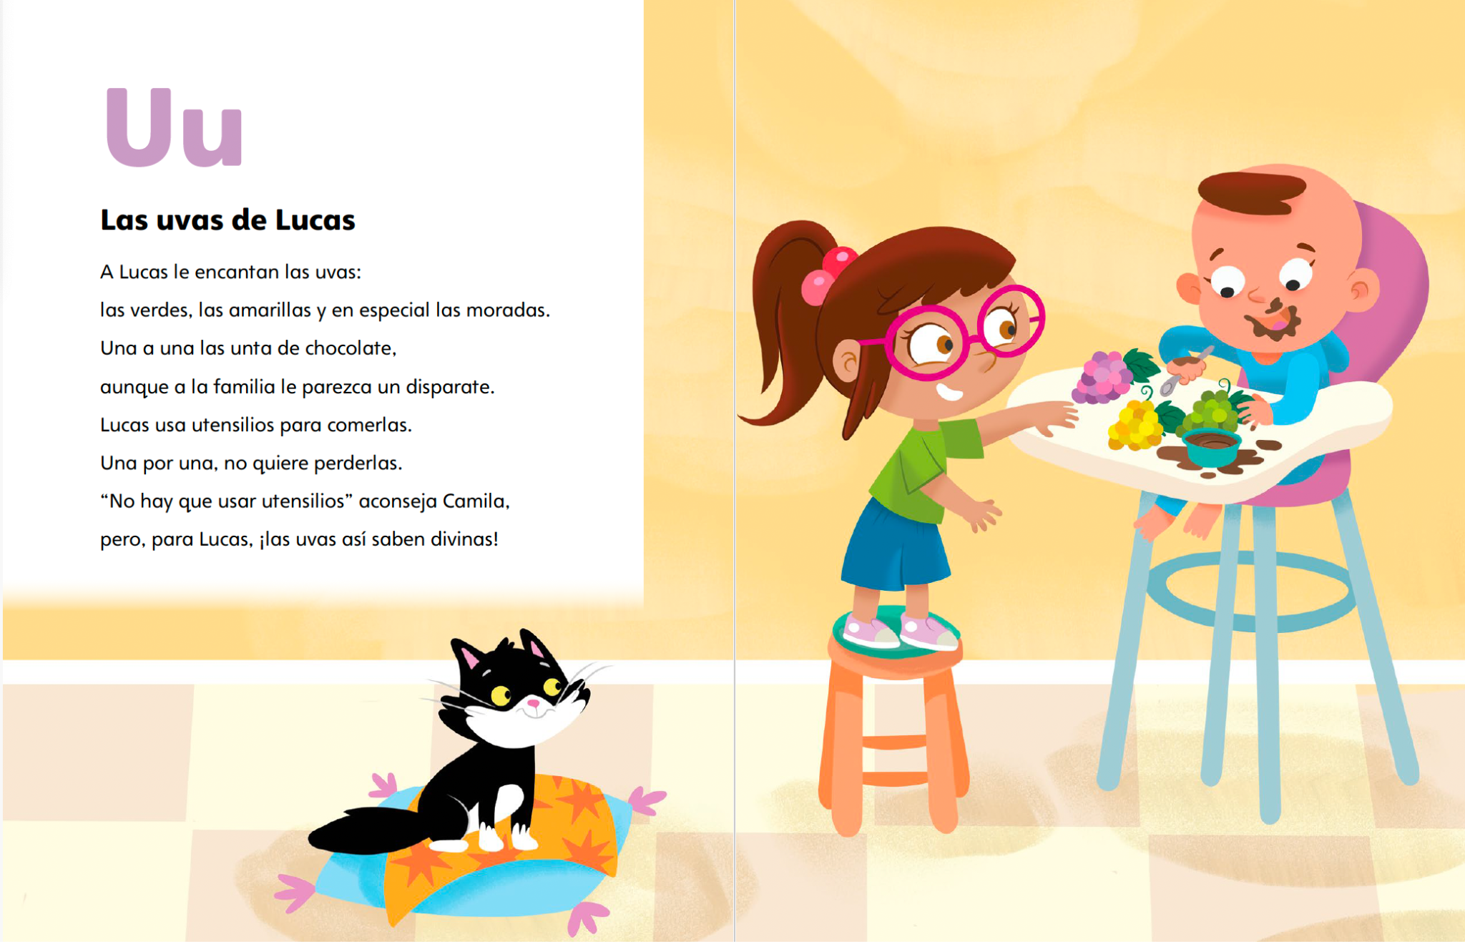
Notes:
Diga: Cuando leemos un texto, nos movemos de arriba a abajo y de izquierda a derecha.
Lea el título y las tres primeras líneas del poema haciendo énfasis en la direccionalidad del texto. Apunte mientras mueve su dedo de izquierda a derecha para mostrar a los estudiantes en qué dirección deben leer.
Pida a algunos voluntarios que apunten la dirección en que se debe leer mientras usted lee unas líneas del poema en voz alta.

Slide 39
3. Letras y sonidos
Notes:
La vocal u
Comience en la diapositiva número 40.

Slide 40
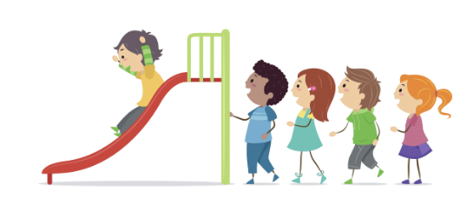

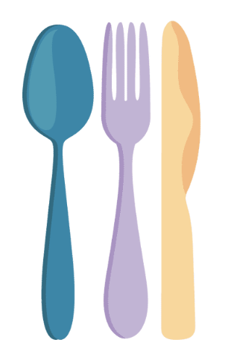

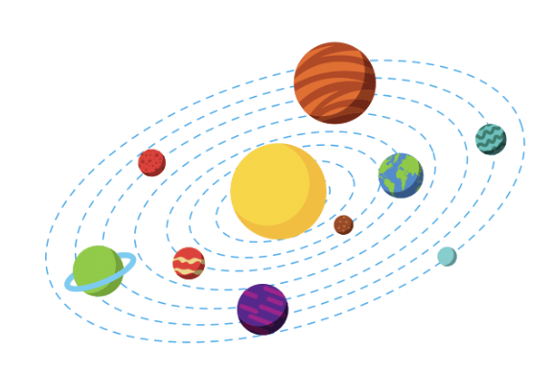
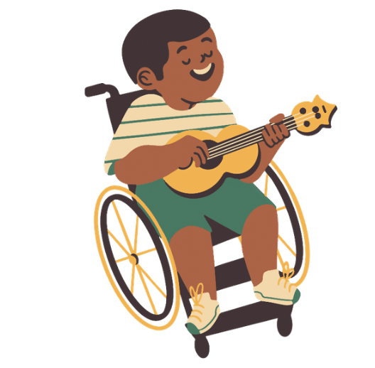
u
Notes:
Diga: Esta es la letra u. Escucha el sonido que hace: /u/. Mírame decirlo: /uuu/. Ahora, ¡es tu turno! Di el sonido /u/ conmigo: /u/.
Diga: /u/ como en universo. (Haga clic)
Diga: /u/ como en utensilio. (Haga clic)
Diga: /u/ como en último. (Haga clic)
Diga: /u/ como en untar. (Haga clic)
Diga: /u/ como en unir. (Haga clic)
Diga: /u/ como en ukelele. (Haga clic)
Avance a la siguiente diapositiva.
universo, utensilio, último, untar, unir, ukelele

Slide 41
4. Conocimiento alfabético
Notes:
Identificar las letras mayúsculas y minúsculas
Comience en la diapositiva número 42.

Slide 42
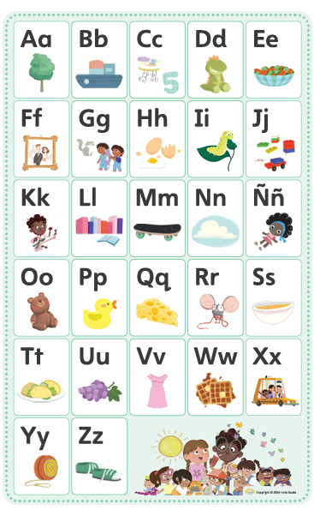
Notes:
Señale el cartel del alfabeto. Diga: Hoy vamos a repasar todas las letras del alfabeto.
Repase el alfabeto con los estudiantes. Primero diga todas las letras en voz alta. Pídale a algunos voluntarios que identifiquen letras mayúsculas o minúsculas en forma aleatoria. Apoye a los estudiantes según sus necesidades y utilice el Cartel del alfabeto como apoyo visual.
Avance a la siguiente diapositiva.

Slide 43
5. Lectura compartida
Notes:
Comience en la diapositiva número 44.

Slide 44
Notes:
Hoy los estudiantes tendrán la oportunidad de identificar el sonido inicial /u/ en el poema de la letra Uu: Las uvas de Lucas.
Antes de leer
Diga: Hoy vamos a leer un texto juntos. Este texto nos ayudará a practicar el sonido de la letra Uu. Este texto tiene palabras con el sonido inicial /u/ que estamos aprendiendo esta semana. Primero vamos a prepararnos para leer.
Señale dónde comenzar a leer y siga con su dedo o apuntador para indicar cómo se mueve la lectura.
Diga: Voy a leer este poema titulado Las uvas de Lucas. Mientras lo leo, presten atención a las palabras con el sonido inicial /u/. ¿Listos?
Lea el poema haciendo énfasis en las palabras que comienzan con el sonido /u/.
Diga: ¿Viste cómo lo hice? Ahora, inténtalo conmigo.
Durante la lectura
Diga: Recuerda estar atento al ícono, que te indicará cuándo es tu turno para ayudarme a leer. ¡También puedes leer todo el tiempo si puedes hacerlo! Ahora, comencemos.
Lea el poema completo a coro con los estudiantes. Guíelos para que identifiquen las palabras del poema con el sonido inicial /u/. (uvas, una, unta, usa, utensilios, usar, un)
Diga: ¿Qué sonido escuchamos al inicio de estas palabras? (/u/)
Después de leer
Desarrollo del lenguaje:
Diga: Comparte con un compañero una palabra con el sonido inicial /u/. Usa el marco de oración: /u/ como en _____. (/u/ como en usted)

Slide 45

¡Felicidades!
El día está completo,
¡excelente trabajo!

